Slide 1
Реверс инжиниринг crackme0x09
Выполнил: студент группы ТКИ-441, Мавзовин Пётр

Slide 2
Интерфейс программы

Slide 3
Пример неуспешного ввода

Slide 4
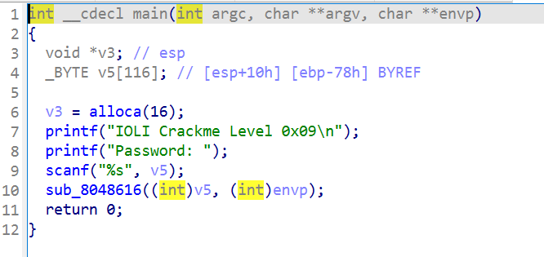
Начало анализа файла в Ida Pro

Slide 5
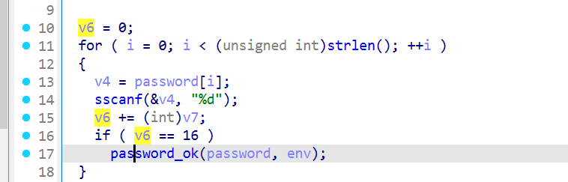
Проверка пароля

Slide 6
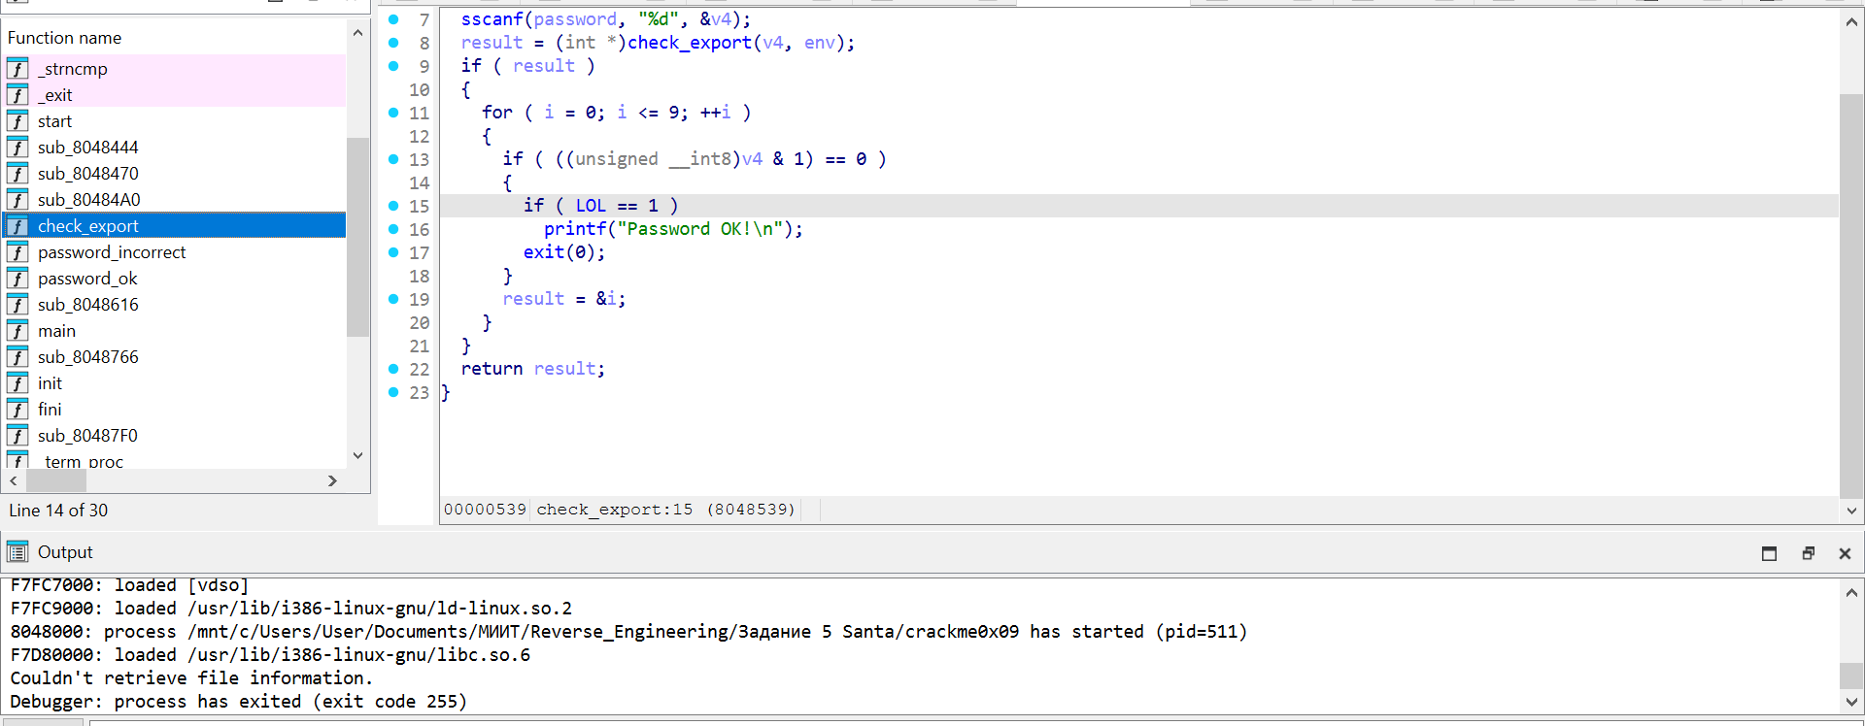
Успешное завершение программы

Slide 7
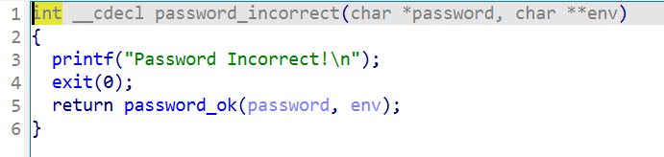
Неправильный пароль

Slide 8
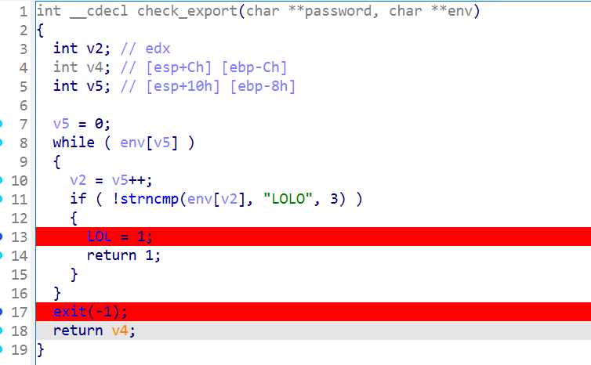
Переменная окружения не установлена

Slide 9
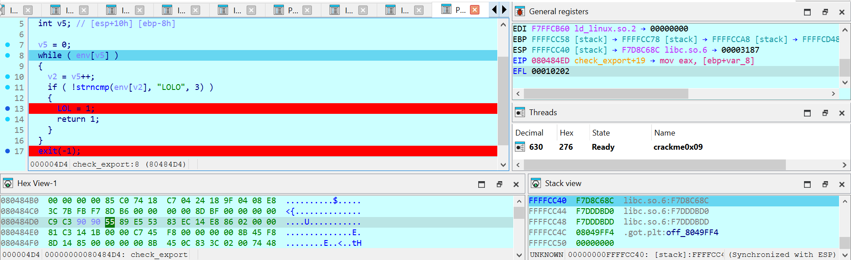
Пример отладки

Slide 10
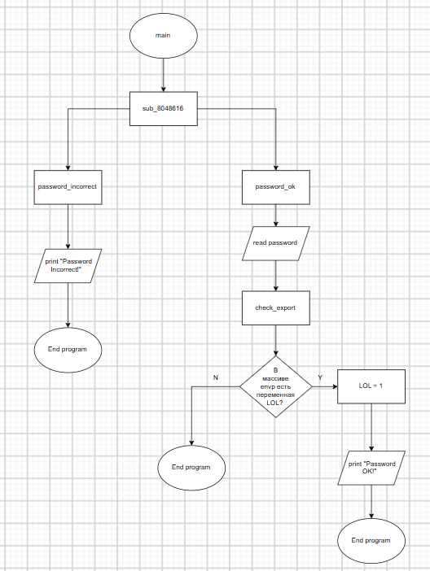
Схема алгоритма

Slide 11
Итог
Программа реализует три варианта поведения: пароль неуспешен, не установлена переменная окружения, пароль успешен
Для успешного выполнения программы необходим префикс суммы 16 и переменная окружения “LOL”

Slide 12
Список использованных источников
https://github.com/Maijin/radare2-workshop-2015
https://docs.hex-rays.com/
https://book.rizin.re/src/crackmes/ioli/ioli_0x09.html
https://docs.hex-rays.com/core/debugger/concepts/remote-debugging

